Slide 1
"IMPLEMENTACIÓN DE LA APLICACIÓN WEB EVA Y SU INFLUENCIA PARA DETECTAR SUPUESTOS CASOS DE PLAGIO Y SUPLANTACIÓN DE IDENTIDAD DE PRUEBAS OBJETIVAS EN LOS ESTUDIANTES DE LA MODALIDAD SEMIPRESENCIAL DE LA UNIVERSIDAD CONTINENTAL 2024”
Autores:
Angel Nerbayeis Cullanco Acevedo
Frank Yoel Trillo Gabriel
John Hilario Machuca
Huancayo -2024

Slide 2
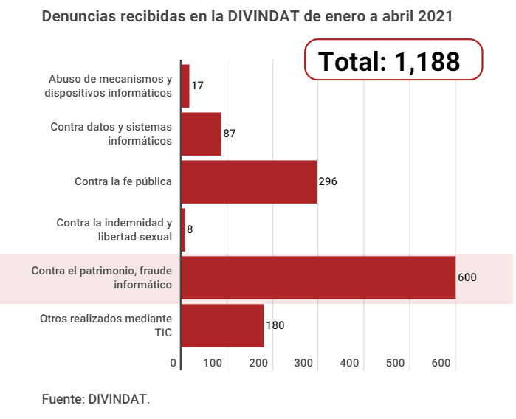
Planteamiento del estudio
Planteamiento del problema
Después de la pandemia provocada por la COVID-19, el mundo experimentó un giro radical hacia la virtualización de diversos aspectos de la vida cotidiana, incluyendo la educación. Instituciones educativas de todos los niveles, desde primaria hasta educación superior, se vieron obligadas a adaptar sus métodos de enseñanza a modalidades en línea.
Las cifras publicadas por la División de Investigación de Delitos de Alta Tecnología en Perú, que documentan 572 casos de suplantación de identidad y 600 incidentes de fraude informático en 2021
Denuncias recibidas en la DIVINDAT de enero a abril 2021, figura tomada de: https://elperuano.pe/noticia/121876-ciberdelitos-.

Slide 3
Planteamiento del estudio
Formulación del problema
Problema general
¿Cómo influye la implementación de la aplicación web EVA en la detección de supuestos casos de plagio y suplantación de identidad de pruebas objetivas en los estudiantes de la modalidad semipresencial de la Universidad Continental, 2024?
Problemas específicos
¿Qué influencia tiene la implementación de la aplicación web EVA en la detección de los tiempos de respuesta anómalos de pruebas objetivas en los estudiantes de la modalidad semipresencial de la Universidad Continental, 2024?
¿De qué manera influye la implementación de la aplicación web EVA en la detección de los accesos simultáneos desde diferentes dispositivos a las pruebas objetivas de los estudiantes de la modalidad semipresencial de la Universidad Continental, 2024,?
¿De qué manera el reconocimiento facial de la aplicación web EVA influye en la identificación de los estudiantes de la modalidad semipresencial de la Universidad Continental, 2024?
¿De qué forma influye la implementación de la aplicación web EVA en la detección del comportamiento corporal anormal de los estudiantes durante las pruebas objetivas de la modalidad semipresencial de la Universidad Continental, 2024?

Slide 4
Planteamiento del estudio
Objetivos de la Investigación
Objetivo general
Determinar la influencia de la implementación de la aplicación web EVA en la detección de supuestos casos de plagio y suplantación de identidad de las pruebas objetivas en los estudiantes de la modalidad semipresencial de la Universidad Continental, 2024.
Objetivos específicos
OE1: Determinar la influencia que tiene la implementación de la aplicación web EVA en la detección de los tiempos de respuesta anómalos de pruebas objetivas en los estudiantes de la modalidad semipresencial de la Universidad Continental, 2024.
OE2: Conocer la influencia de la implementación de la aplicación web EVA en la detección de accesos simultáneos desde diferentes dispositivos a las pruebas objetivas de los estudiantes de la modalidad semipresencial de la Universidad Continental, 2024.
OE3: Identificar la influencia de la implementación de la aplicación web EVA en la detección del reconocimiento facial de los estudiantes de la modalidad semipresencial de la Universidad Continental, 2024.
OE4: Identificar la influencia de la implementación de la aplicación web EVA en la detección del comportamiento corporal anormal de los estudiantes de la modalidad semipresencial de la Universidad Continental, 2024.

Slide 5
Planteamiento del estudio
Justificación e importancia
La investigación se centra en mejorar la equidad y la integridad en la educación en línea, especialmente en respuesta al aumento del fraude académico durante la pandemia de COVID-19. Propone la implementación de una herramienta llamada EVA (Evaluación Virtual Asistida) en la Universidad Continental para detectar y prevenir el fraude. El estudio busca evaluar la efectividad de EVA y proporcionar información para mejorar las prácticas de evaluación en línea, así como informar políticas y prácticas para fortalecer la integridad académica a nivel nacional e internacional. En última instancia, aspira a mejorar la calidad de la educación en un entorno digitalizado.

Slide 6
Planteamiento del estudio
Delimitación del problema
La investigación se centra en la modalidad semipresencial de la Universidad Continental durante 2024, específicamente en las pruebas objetivas de los estudiantes en este entorno que combina actividades presenciales y virtuales. Se enfoca en detectar el posible plagio y suplantación de identidad en exámenes virtuales, excluyendo otras formas de evaluación. Utiliza la aplicación web EVA para detectar posibles fraudes académicos, analizando variables como tiempos de respuesta anómalos, accesos simultáneos desde diferentes dispositivos, reconocimiento facial y comportamiento corporal anormal durante los exámenes. La investigación se limita al año 2024 y considera las limitaciones tecnológicas en la implementación efectiva de EVA.

Slide 7
Hipótesis y variables
Hipótesis y variables (si las hubiera)
Hipótesis general
La implementación de la aplicación web EVA influye positivamente en la detección de supuestos casos de plagio y suplantación de identidad de pruebas objetivas en los estudiantes de la modalidad semipresencial de la Universidad Continental, 2024
Variable Independiente:
Implementación de la Aplicación Web EVA.
Variable Dependiente:
Detección de supuestos casos de plagio y suplantación de identidad.

Slide 8
Hipótesis y variables
Operacionalización de las variables
Variable Independiente:
Implementación de la Aplicación Web EVA.
Indicadores
tiempo de respuesta del sistema para realizar una función.
porcentaje de funciones que funcionan correctamente sin errores.
número de intentos de intrusión o ataques al sistema.
número de vulnerabilidades detectadas en el sistema.
nivel de satisfacción de los usuarios con la interfaz y la facilidad de uso del sistema.
Variable Dependiente:
Detección de supuestos casos de plagio y suplantación de identidad.
Indicadores
tiempos de respuesta anómalos
accesos simultáneos desde diferentes dispositivos
reconocimiento facial
detección de rostros

Slide 9
Marco teórico
Antecedentes de la investigación
La educación semipresencial ha enfrentado desafíos en la autenticidad de las evaluaciones, especialmente la suplantación de identidad durante los exámenes.
Varios estudios, incluidos los de Smith, Johnson, García, Pérez y Johnson, han investigado el uso de tecnología de reconocimiento facial para abordar este problema.
Sus investigaciones destacan la capacidad de esta tecnología para mejorar la integridad académica, ofreciendo soluciones prácticas y consideraciones éticas tanto a nivel nacional como internacional.

Slide 10
Marco teórico
Bases teóricas
Educación semipresencial
Medidas de Seguridad de Evaluaciones U.C.
Suplantación de Identidad
Medición de Tiempos de Respuesta en Aplicaciones Web
Deep Learning o aprendizaje profundo
OpenCV (Open Source Computer Vision Library)
Detección de vida

Slide 11
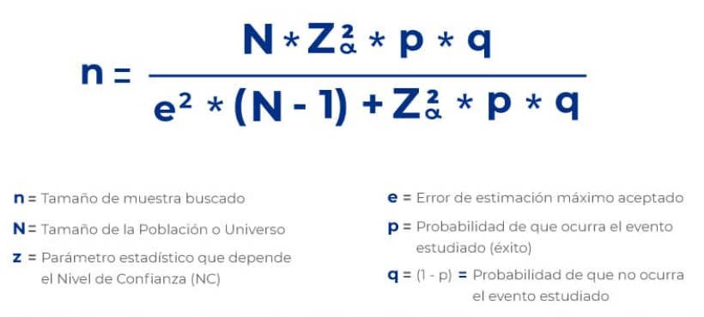
Metodología
Método, tipo o alcance de la investigación
Tipo de investigación: Aplicada, dado que se centra en abordar un problema específico.
Diseño de investigación: Pre-experimental, ya que se realizarán las intervenciones solo en el grupo experimental.
Población: Los estudiantes de la modalidad semipresencial de la Universidad Continental (12000).
Muestra: 373 estudiantes, se calculó utilizando la fórmula para poblaciones finitas.
Fórmula de poblaciones finitas, figura tomada de QuestionPro

Slide 12
Metodología
Materiales y métodos
Metodología: Scrum, es un metodología ágil y brinda aspectos estructurados en beneficio de la organización del proyecto. Según Paredes D., la metodología Scrum se fundamenta en la formación de equipos pequeños, interdisciplinarios y autogestionados, los cuales subdividen el trabajo en tareas específicas y concretas, asignándoles prioridades y estimando sus esfuerzos respectivos.
Técnicas e Instrumentos: La elección de emplear tanto encuestas escritas como entrevistas no estructuradas en este proyecto se basa en la necesidad de abordar de manera integral el problema del plagio y suplantación de exámenes entre los estudiantes.
En este proyecto, se utilizaron instrumentos específicos para recopilar datos. Para las encuestas, se implementó un cuestionario estructurado que incluía una serie de preguntas cuidadosamente elaboradas

Slide 13
Referencias
PERÚ: Ciberdelitos en el Perú: se elevan denuncias de fraude informático y suplantación de identidad. [en línea]. Diario Oficial El Peruano, Lima 02 julio de 2021. (En sección: Ciencia y Tecnología) [fecha de consulta: 26 de abril del 2024] https://elperuano.pe/noticia/121876-ciberdelitos-.
INFOBAE. La vergonzosa anulación del examen de admisión de la histórica Universidad San Marcos que dejaría sin estudios a miles de estudiantes. [en línea]. 19 de marzo de 2022. (En sección: Últimas Noticias) [fecha de consulta: 26 de abril del 2024] Disponible en: https://www.infobae.com/america/peru/2022/03/19/san-marcos-examen-de-admision-2022-anulado-ultimas-noticias-unmsm-en-vivo-prueba-de-admision-2022-ii-fraude-copia-plagio/.
SMITH, J. & JOHNSON, A. Implementing Facial Recognition Technology in Semipresential Education: 2021 A Case Study. Journal of Educational Technology.
GARCIA, M. & PÉREZ, L. Facial Recognition Systems for Academic Integrity: A Systematic Review. 2020. Educational Research Review, 25, 100345.
JOHNSON, R. "Enhancing Academic Integrity Through Facial Recognition: Lessons from a Canadian University" 2022. (Tesis de maestría). University of Toronto, Canadá.
PEREZ, L. "Implementación de Tecnología de Reconocimiento Facial en Entornos Educativos: 2021 Caso de Estudio en una Universidad Nacional". (Tesis de maestría). Universidad Nacional Mayor de San Marcos, Perú.
GALINDO, SAMANIEGO y HUARINGA. “Reconocimiento facial para la identificación de los alumnos en exámenes finales en la modalidad presencial de la Universidad Continental” Perú, 2021.
Ministerio de Justicia del Perú. 1991. Código Penal Peruano. Artículo 438.
CALVO, D. Red Neuronal Convolucional CNN. 2017. Disponible en: https://www.diegocalvo.es/red-neuronal-convolucional/.
CASTRO, J.; GÓMEZ, L. y CAMARGO, E. La investigación aplicada y el desarrollo experimental en el fortalecimiento de las competencias de la sociedad del siglo XXI. Tecnura [online], 2023, 27(75). ISSN: 2248-7638. Disponible en: https://doi.org/10.14483/22487638.19171.

Slide 14
GRACIAS
Huancayo -2023

